Slide 1
МОДЕЛЮВАННЯ ВИБОРУ ОПТИМАЛЬНОЇ СХЕМИ СПРОЩЕНОЇ СИСТЕМИ ОПОДАТКУВАННЯ ПІДПРИЄМСТВА
Кулаківський В.В., студент 2 року ОКР магістр
Факультету Економічної інформатики
ХНЕУ ім. Семена Кузнеця
Україна

Slide 2
Розглянуто модель визначення оптимальної схеми спрощеного оподаткування підприємства за допомогою розв’язку багатокритеріальної задачі оптимізації з використанням інтегрального критерію за методом узагальненого адитивного критерію.
The model determine the optimal scheme of simplified tax pressure by solving multi-objective optimization problem using the integral criterion method of generalized additive criterion
Ключові слова: спрощена система оподаткування, багатокритеріальна оптимізація, інтегральний показник гармонізації, імітаційне моделювання.

Slide 3
Вступ
Оцінюючи недоліки та недосконалість чинної системи оподаткування суб’єктів малого підприємництва, на наш погляд, представникам влади необхідно доопрацювати положення Податкового кодексу України, в якому доцільно усунути перепони на шляху розвитку та співпраці різних за розмірами підприємств задля динамічності та розвитку не лише суб'єктів малого підприємництва, але й економіки загалом.
На сьогодні, незважаючи на певні недоліки, спрощена система оподаткування не має в Україні ефективнішої альтернативи, тому буде актуальною протягом найближчого десятиріччя [3]
Для малих підприємств існує декілька варіантів оподаткування за спрощеною системою, що дозволить обрати найбільш оптимальну форму сплати податків підприємства з метою зниження податкового навантаження та збільшення обсягу прибутку.

Slide 4
Таблиця схем спрощеного оподаткування малих підприємств
Система оподаткування | Умови ставка та об’єкт оподаткування
Схема 1 (Спрощений режим оподаткування 2 група ФОП) | Обсяг доходу за рік не перевищує 1 млн. грн., 0 найманих працівників, Ставка податку підприємці для цієї групи становить від 2-20% мінімальної заробітної плати. Всі працівники оформлені як ФОП, співпрацюють по договору субпідряду.
Схема 2 (Спрощений режим оподаткування 2 група ФОП) | Обсяг доходу за рік не перевищує 1 млн. грн., до 10 найманих працівників, Ставка податку підприємці для цієї групи становить від 2-20% мінімальної заробітної плати.
Схема 3 (Спрощений режим оподаткування 3 група ФОП) | Обсяг доходу за рік не перевищує 5 млн. грн., від 0-20 найманих працівників, Ставка єдиного податку підприємці для цієї групи становить 5% без ПДВ від суми доходу за звітний період.
Схема 4 (Спрощений режим оподаткування 3 група ФОП) | Обсяг доходу за рік не перевищує 3 млн. грн., від 0-20 найманих працівників, Ставка єдиного податку підприємці для цієї групи становить 3% за умови сплати ПДВ.
Схема 5 (Спрощений режим оподаткування 4 група юридичні особи) | Обсяг доходу за рік не перевищує 5 млн. грн., від 0-50 найманих працівників, Ставка єдиного податку підприємці для цієї групи становить 3% з ПДВ.
Схема 6 (Спрощений режим оподаткування 4 група юридичні особи) | Обсяг доходу за рік не перевищує 5 млн. грн., від 0-50 найманих працівників, Ставка єдиного податку підприємці для цієї групи становить 5% без ПДВ від суми доходу за звітний період.

Slide 5
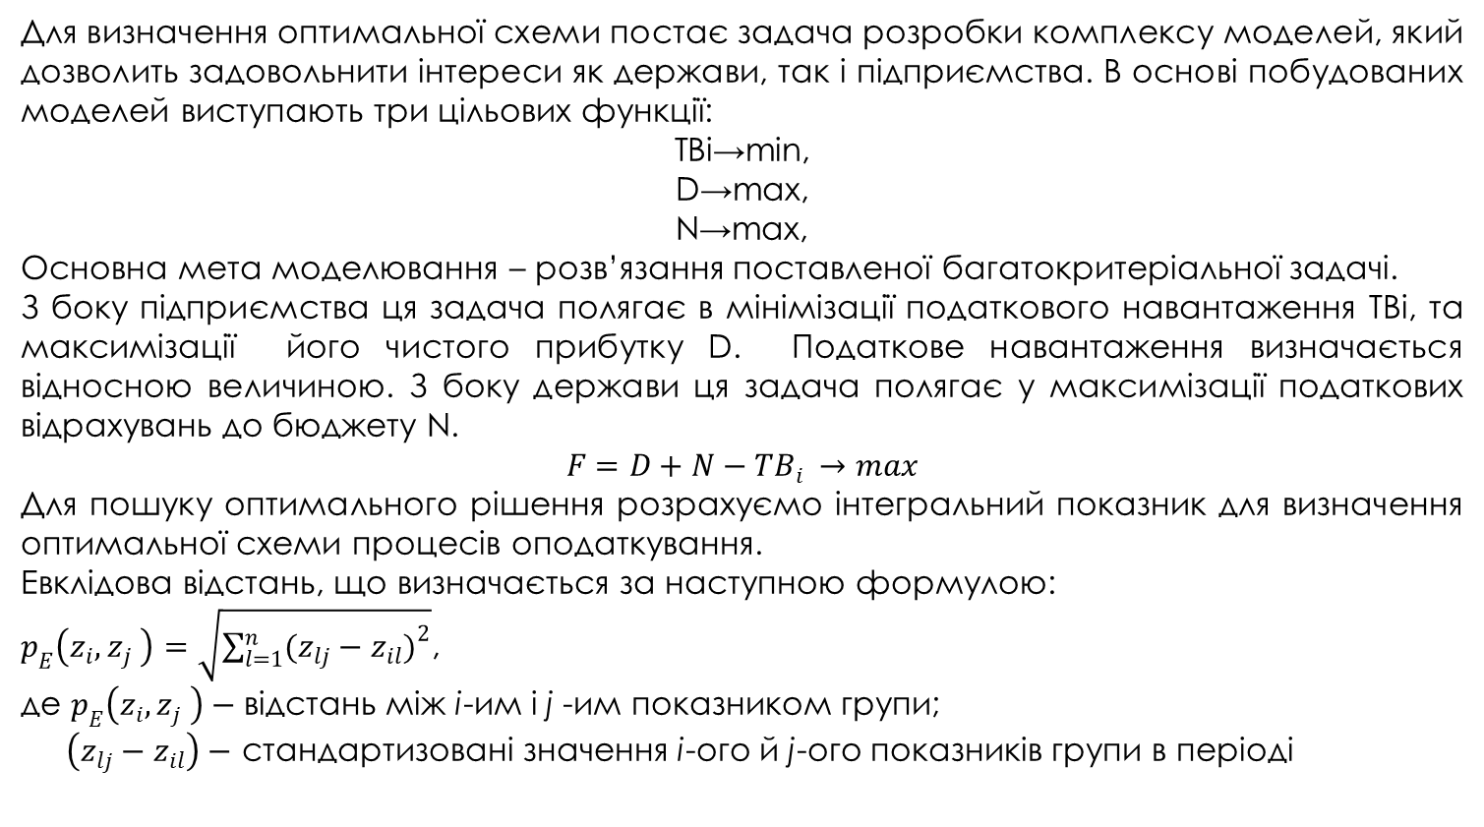
Багатокритеріальна задача визначення оптимальної схеми опопдаткування
Для визначення оптимальної схеми постає задача розробки комплексу моделей, який дозволить задовольнити інтереси як держави, так і підприємства. В основі побудованих моделей виступають три цільових функції:
ТВі→min,
D→max,
N→max,
Основна мета моделювання – розв’язання поставленої багатокритеріальної задачі.
З боку підприємства ця задача полягає в мінімізації податкового навантаження ТВі, та максимізації його чистого прибутку D. Податкове навантаження визначається відносною величиною. З боку держави ця задача полягає у максимізації податкових відрахувань до бюджету N.
$$F={D+N−TB}_{i }→max$$
Для пошуку оптимального рішення розрахуємо інтегральний показник для визначення оптимальної схеми процесів оподаткування.
Евклідова відстань, що визначається за наступною формулою:
$p_{E}\left(z_{i},z_{j} \right)=\sqrt{\sum_{l=1}^{n}{{(z_{lj}−z_{il})}^{2}}}$,
де $p_{E}\left(z_{i},z_{j} \right)−$відстань між і-им і j -им показником групи;
$\left(z_{lj}−z_{il}\right)−$ стандартизовані значення і-ого й j-ого показників групи в періоді

Slide 6
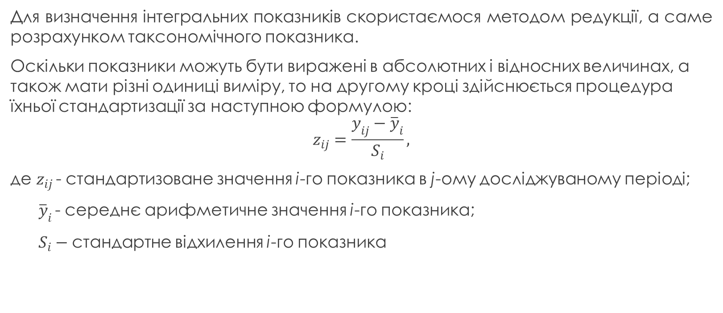
Визначення інтегральних показників гармонізації оподаткування
Для визначення інтегральних показників скористаємося методом редукції, а саме розрахунком таксономічного показника.
Оскільки показники можуть бути виражені в абсолютних і відносних величинах, а також мати різні одиниці виміру, то на другому кроці здійснюється процедура їхньої стандартизації за наступною формулою:
$$z_{ij}=\frac{y_{ij}−{\overline{y}}_{i}}{S_{i}},$$
де $z_{ij }$- стандартизоване значення і-го показника в j-ому досліджуваному періоді;
${\overline{y}}_{i }$- середнє арифметичне значення і-го показника;
$S_{i}−$стандартне відхилення і-го показника

Slide 7
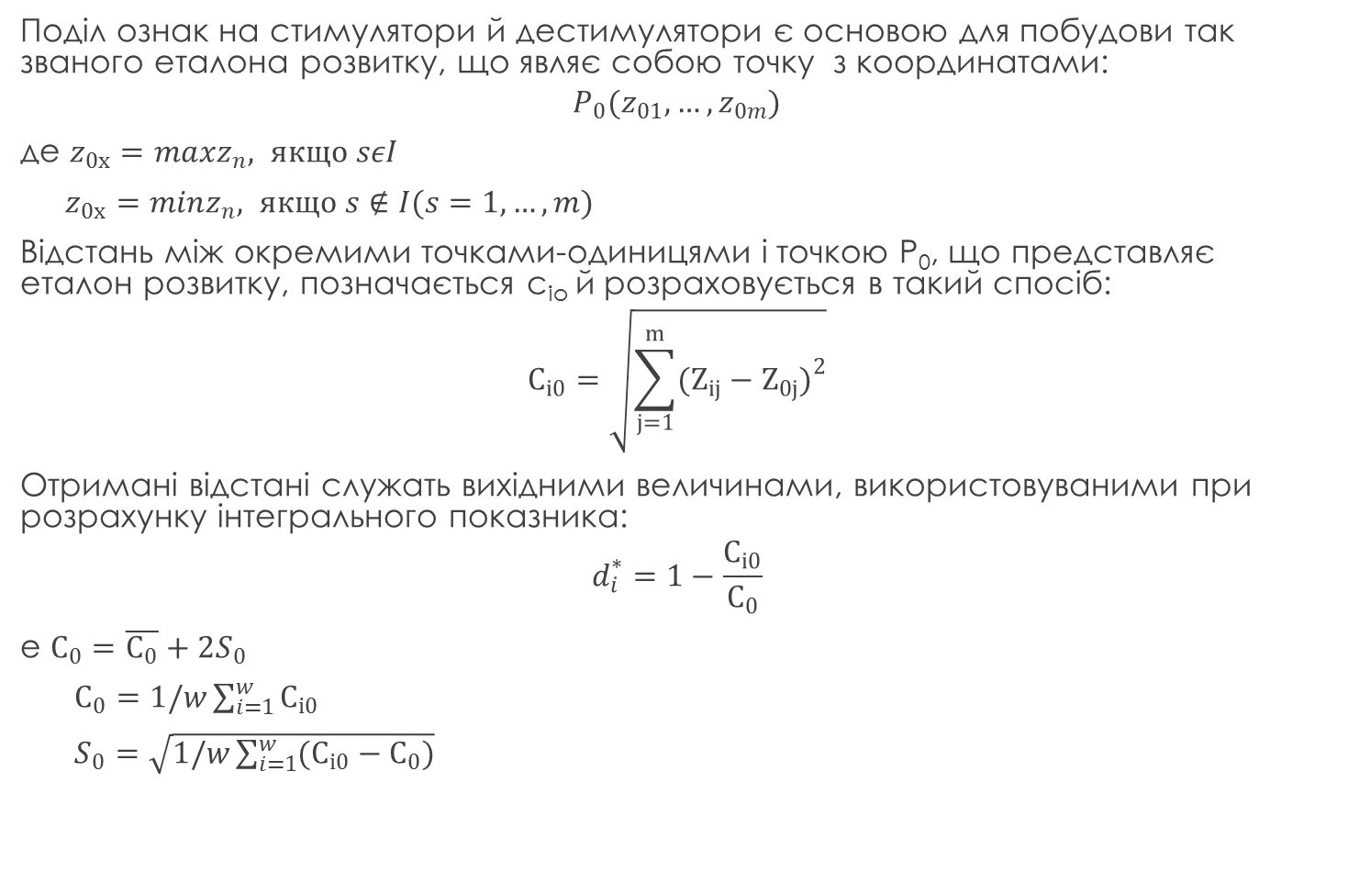
Поділ ознак на стимулятори й дестимулятори є основою для побудови так званого еталона розвитку, що являє собою точку з координатами:
$$P_{0}(z_{01},…,z_{0m})$$
де $z_{0х}=maxz_{n}, якщо sεI$
$z_{0х}=minz_{n}, якщо s∉I(s=1,…,m)$
Відстань між окремими точками-одиницями і точкою Р₀, що представляє еталон розвитку, позначається c_{іo} й розраховується в такий спосіб:
$$C_{і0}=\sqrt{\sum_{j=1}^{m}{{(Z_{іj}−Z_{0j})}^{2}}}$$
Отримані відстані служать вихідними величинами, використовуваними при розрахунку інтегрального показника:
$$d_{i}^{∗}=1−\frac{C_{і0}}{C_{0}}$$
е $C_{0}=\overline{C_{0}}+2S_{0}$
$C_{0}=1/w\sum_{i=1}^{w}{C_{і0}}$
$S_{0}=\sqrt{1/w\sum_{i=1}^{w}{(C_{і0}}−C_{0})}$

Slide 8
Висновки
Інтерпретація показника гармонізації оподаткування: чим ближче значення показника рівня розвитку до одиниці, тим на більше високому рівні розвитку перебуває об'єкт. Тобто для найбільш збалансованої та гармонізованої схеми інтегрований показник гармонізації оподаткування буде максимальним.
Таким чином, вирішення запропонованої моделі багатокритеріальної оптимізації надає можливість визначити оптимальну схему спрощеного оподаткування.

Slide 9
Дякую за увагу

